Slide 1
課程複習與實用技巧
任炬
renju@tsinghua.edu.cn
https://juren1987.github.io
課程團隊：黃民烈 劉知遠 任炬

Slide 2
本講內容題要
課程複習
實用技巧

Slide 3
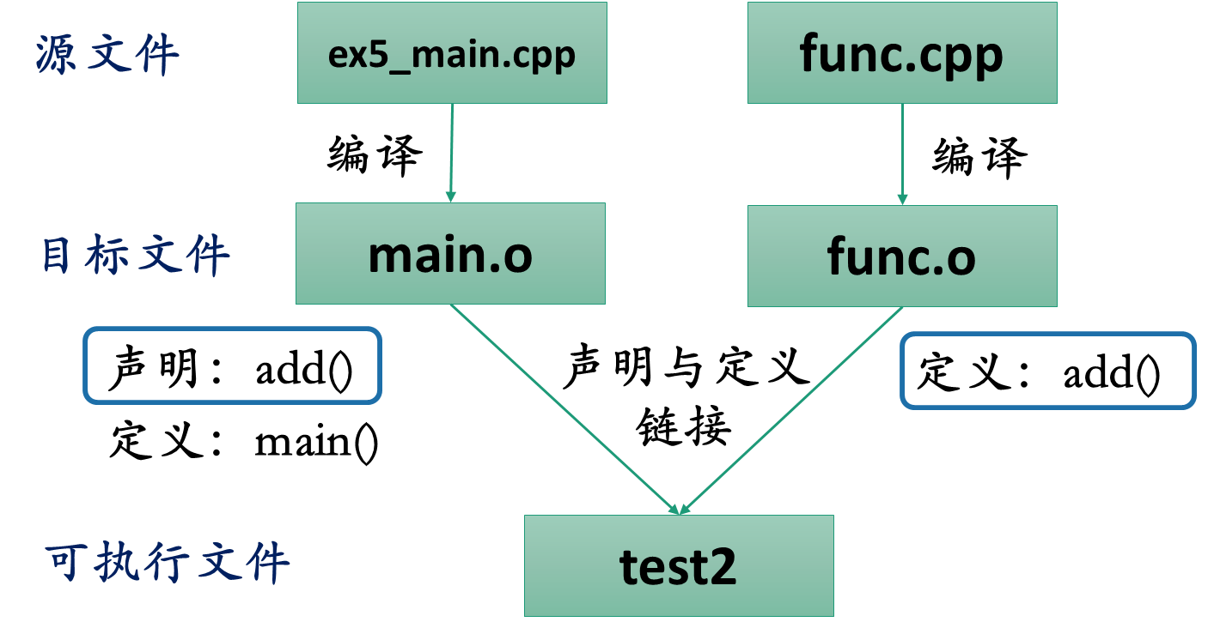
基礎知識
編譯、連結
編譯：生成目的模組（.o/.obj）
連結：連結目的模組，形成可執行程式；外部函數的定義（實現）被尋找和添加

Slide 4
基礎知識
聲明與定義（函數）
函式宣告
int ADD(int a, int b);
函式定義（實現）
int ADD(int a, int b) {return a + b;}
同一個函數可以有多次聲明，但只能有一次實現；否則連結錯誤
聲明與定義（變數）
定義=聲明+記憶體分配
變數定義
int x = 0; // 定義並初始化
全域變數不初始化會設置預設值0
變數聲明：extern
extern int x;

Slide 5
基礎知識
巨集定義
最簡單形式：#define <宏名> <字串>
#define PI 3.1415926535
帶參數巨集定義：#define <宏名>(<參數表>) <字串>
#define sqr(x) ( (x) * (x) )
注意添加括弧以保證替換正確性
例：
巨集定義#define M(y) y*y+3*y, 則M(1+1)的值是？
M(1+1) = 1+1*1+1+3*1+1 = 7

Slide 6
基礎知識
巨集定義的使用
#include 直接複製標頭檔內容
巨集定義可以用於防止標頭檔被重複包含
#ifndef
#pragma once
#ifndef __BODYDEF_H__
#define __BODYDEF_H__
// 標頭檔內容
#endif

Slide 7
基礎知識
Make與Makefile
自動檢測修改，編譯修改模組，連結目的程式
運行Makefile
make
make <任務名>
冒號後為“任務”的“條件”
# 注釋用#開頭
all: main test
main: main.cpp student.cpp
g++ -o main main.cpp student.cpp
test: student.cpp student_test.cpp
g++ -o test student_test.cpp student.cpp
clean:
rm main test
冒號前為“任務”名
指令前必須為Tab
完成“任務”的指令（過程）

Slide 8
基礎知識
函數重載
同一名稱的函數，有兩個以上不同的實現
條件
至少有一個參數的類型不同；或參數數目不同
返回值，參數名稱等不能作為區分標識
優先調用類型匹配的函數實現，否則才進行類型轉換

Slide 9
基礎知識
函數參數的缺省值
缺省值必須是最後一個參數
參數順序：先放無缺省值的，再放有缺省值的
void print(char* name, int score=0, char* msg="pass")
缺省值導致函式呼叫二義性
void fun(int a, int b=1) {
cout << a + b << endl;
}
void fun(int a) {
cout << a << endl;
}
//測試代碼
fun(2);//編譯器不知道該調用第一個還是第二個函數

Slide 10
基礎知識
其他
空指針：NULL vs. nullptr
auto關鍵字
代替冗長的型別宣告，需根據上下文進行推導
decltype關鍵字
auto+decltype追蹤返回類型
內聯函數
提高程式運行效率
Notes:
f(2, NULL);的問題是---我們希望調用f(int x, double *y)
但實際上會調用void f(int x, int y)

Slide 11
類和物件基礎
類（class）= “屬性/數據” + “服務/函數”
在標頭檔中聲明類，在實現檔中定義成員函數
// matrix.h
#ifndef MATRIX_H
#define MATRIX_H
class Matrix {
int data[6][6];
public:
void fill(char dir);
};
#endif
// matrix.cpp
#include "matrix.h"
//類外實現需要用類名限定
void Matrix::fill(char dir) {
... // 函數實現
}

Slide 12
類和物件基礎
存取權限
public、private(默認許可權)、protected
不允許在類外(非該類的成員函數、非友元)操作訪問對象的私有成員和保護成員

Slide 13
類和物件基礎 – 創建與銷毀
構造函數
沒有返回數值型別，函數名與類名相同
可以重載，即可以使用不同的函數參數進行物件初始化
class Student {
int ID, ID1, ID2;
public:
Student(int id) { ID = id; }
Student(int year, int order) {
ID = year * 10000 + order;
}
Student(int id) : ID2(id),ID1(ID2) { }
...
};

Slide 14
類和物件基礎 – 創建與銷毀
構造函數
就地初始化，不通過構造函數（c++11）
預設構造函數
不帶任何參數的構造函數，或每個形參提供預設實參的構造函數
何時調用？
ClassName a; //調用預設構造函數
ClassName b = ClassName(); //同樣調用預設構造函數
自動調用成員變數的預設構造函數
若無構造函數，編譯器會隱式合成預設構造函數
若定義了其他構造函數，則不會隱式合成預設構造函數

Slide 15
類和物件基礎 – 創建與銷毀
構造函數
預設構造函數
顯式聲明預設構造函數
A() = default;
顯式刪除構造函數
A(char ch) = delete;
物件陣列的初始化
A a[50]; // 調用預設構造函數
A a[3] = {1, 3, 5} // 構造函數只有一個參數
A a[3] = {A(1, 2), A(3, 5), A(0, 7)}; // 構造函數有多個參數

Slide 16
類和物件基礎 – 創建與銷毀
析構函數
對象的“死”
當執行到“包含物件定義範圍結束處”時，編譯器自動調用物件的析構函數。
動態分配的記憶體是一種典型的需要釋放的資源。
一個類只有一個析構函數，名稱是“~類名”，沒有函數返回值，沒有函數參數
class ClassRoom {
int num;
int* ID_list;
public:
ClassRoom() : num(0), ID_list(nullptr) {}
...
~ClassRoom() { // 析構函數
if (ID_list) delete[] ID_list; // 釋放記憶體
}
};

Slide 17
類和物件基礎 – 創建與銷毀
析構函數
自身銷毀時，自動調用成員變數的析構函數
先執行自己的析構函數，再執行成員變數的析構函數
當使用者沒有自訂析構函數時，編譯器會自動合成一個隱式的析構函數 ~A() {}
局部物件
在局部物件生命週期結束、即所在作用域結束後被析構
全域物件
在main()函式呼叫之前進行初始化
在同一編譯單元（檔）中，按照定義順序進行初始化
不同編譯單元中，物件初始化順序不確定
在main()函數執行完return之後，物件被析構

Slide 18
類和物件基礎 – 創建與銷毀
運算子重載
為了讓自訂類型“像”基本類型，模仿基本類型的基本操作
運算重載一般有兩種方式
全域函數的運算子重載
A operator+(A a, A b) {…}
訪問private成員怎麼辦？聲明為友元
成員函數的運算子重載
class A{
int data;
public:
A operator+(A b) {…};
};

Slide 19
類和物件基礎 – 創建與銷毀
運算子重載
首碼/尾碼運算子
首碼
ClassName operator++();
ClassName operator--();
尾碼
ClassName operator++(int dummy);
ClassName operator--(int dummy);
啞元可以沒有變數名
函數運算子()重載
ReturnType operator()(Parameters);
Obj(real_parameters); //調用
使得物件看起來像是一個函數（“函數物件”）

Slide 20
類和物件基礎 – 創建與銷毀
運算子重載
陣列下標運算子[]重載
如果返回類型是引用，則陣列運算子調用可以出現在等號左邊，接受賦值
Obj[index] = value;
如果返回類型不是引用，則只能出現在等號右邊
Var = Obj[index];
流運算子>>、<<重載（一般情況下只能全域重載）
istream& operator>> (istream& in, Test& dst );
ostream& operator<< (ostream& out, const Test& src );

Slide 21
類和物件基礎 – 創建與銷毀
友元
被聲明為友元的函數或類，具有對出現友元聲明的類的private及protected成員的存取權限，即可以訪問該類的一切成員
友元的聲明
只能在類內進行
友元函數
友元類
class A {
friend void foo(A &a);
friend void B::foo(A &a);
friend B::B(A &a), X::~X();
friend C; //友元類
};

Slide 22
類和物件基礎 – 創建與銷毀
靜態變數/函數（使用static修飾）
靜態變數
靜態區域變數存儲在靜態存儲區，生命週期將持續到整個程式結束
靜態全域變數作用域僅限其聲明的檔，不能被其他檔所用，可以避免和其他檔中的同名變數衝突
離開作用域不析構，程式運行最後析構
靜態函數
定義示例：static int func() {…}
靜態函數作用域僅限其聲明的檔，不能被其他檔所用，可以避免和其他檔中的同名函數衝突

Slide 23
類和物件基礎 – 創建與銷毀
靜態成員變數
屬於整個類的“類變數”，被該類的所有物件共用
對象/類名訪問
類似於全域變數，在程式開始前初始化
靜態成員函數
屬於整個類，被該類的所有物件共用
使用物件/類名訪問
由於不屬於某個物件而屬於整個類，因此不能訪問非靜態成員

Slide 24
類和物件基礎 – 創建與銷毀
常量
使用const修飾
修飾變數：必須就地初始化，在生命週期內值不改變
常量資料成員
在物件生命週期內不能更改
初始化：初始化列表/就地初始化，不能賦值
常量成員函數
實現不能修改類的資料成員
ReturnType Func(…) const {…}
常量對象(const ClassName a;)只能調用常量成員函數

Slide 25
類和物件基礎 – 創建與銷毀
常量靜態變數
定義/初始化
類外定義；int和enum可就地初始化
不存在常量靜態函數
class foo {
static const char* cs; // 不可就地初始化
static const int i = 3; // 可以就地初始化
static const int j; // 也可以在類外初始化
};
const char* foo::cs = "foo C string";
const int foo::j = 4;

Slide 26
類和物件基礎 – 引用與複製
左值引用（“別名”）
左值：可以取位址、有名字的值。
格式：類型名 & 引用名 = 變數名
必須在定義時進行初始化，且不能修改引用指向
和指針的區別
不存在空引用
不能被指向到另一個對象
引用必須在創建時被初始化為一個物件
函數返回值可以是左值引用，但不得指向函數的臨時變數

Slide 27
類和物件基礎 – 引用與複製
右值引用
右值：不能取地址、沒有名字的值;常見於常值、函數返回值、運算式
右值引用可以延續即將銷毀變數的生命週期，可以減少拷貝帶來的開銷
int &&e = a + b; ☺

Slide 28
類和物件基礎 – 引用與複製
拷貝構造函數
使用左值引用作為參數的構造函數叫做拷貝構造函數
ClassName(ClassName& VariableName);
在發生拷貝操作時調用
Test t0; Test t1 = t0;
Test t0; Test t1(t0);
區分 拷貝構造函數與拷貝設定運算子
Test t0; Test t1 = t0; 調用（預設）拷貝構造函數
Test t0; t0 = t0; 調用（預設）拷貝設定運算子

Slide 29
類和物件基礎 – 引用與複製
移動構造函數
使用右值引用作為參數的構造函數叫做移動構造函數
ClassName(ClassName&& VariableName);
對於一些即將析構的臨時類，移動構造函數直接利用了原來臨時物件中的堆記憶體，新的物件無需開闢記憶體，臨時物件無需釋放記憶體，從而大大提高計算效率。
拷貝構造函數
移動構造函數
臨時對象
新對象
臨時對象
新對象
堆記憶體
堆記憶體
堆記憶體

Slide 30
類和物件基礎 – 引用與複製
std::move
移動構造函數加快了右值初始化的構造速度
使用move函數則可以使用移動構造函數，加快左值初始化的構造速度
本身只進行類型轉換（左值轉換成右值），對於物件本身的操作在移動構造函數中進行
std::string str = "Hello";
std::move(str);
cout<<str; // 輸出 Hello
std::string str = "Hello";
std::string str2 = std::move(str);
cout<<str; // 輸出空字串
進一步閱讀：
https://stackoverflow.com/questions/13127455/what-does-the-standard-library-guarantee-about-self-move-assignment

Slide 31
類和物件基礎 – 組合與繼承
物件之間的關係
has-a（整體-部分）：組合
is-a（一般-特殊）：繼承
恰當的利用組合及繼承，可以實現代碼重用，實現增量開發
形狀
引擎
車門
車窗
形狀
特性
形狀
特性
形狀
特性
汽車
矩形
圓形
三角形

Slide 32
類和物件基礎 – 組合與繼承
組合的兩種實現方法
已有類的對象作為新類的公有資料成員，這樣通過允許直接訪問子物件而“提供”舊類介面
已有類的對象作為新類的私有資料成員。新類可以調整舊類的對外介面，可以不使用舊類原有的介面（相當於對介面作了轉換）
私有
對象 w
方法二：私有成員
新介面setWheel
公有
對象 e
方法一：公有成員

Slide 33
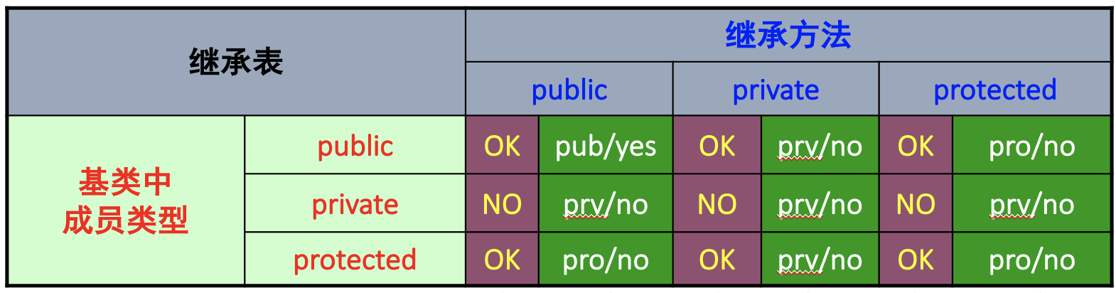
類和物件基礎 – 組合與繼承
繼承
資料、介面都會被繼承給子類
基類的構造函數、析構函數、友元函數不會被繼承
成員存取權限
默認

Slide 34
類和物件基礎 – 組合與繼承
繼承中介面的重寫隱藏
重寫：函數名相同，參數不同，作用域相同
重寫隱藏：
在派生類中重新定義基類函數，實現派生類的特殊功能
函數名相同，參數可不同，派生類與基類
重寫隱藏可用using關鍵字恢復
class Base {
public:
void f() {}
void f(int i) {} /// 重載
};
class Derive : public Base {
public:
void f(int i) {} ///重寫隱藏
};
int main() {
Derive d;
d.f(10);
// d.f(); // 被遮罩，編譯錯誤
return 0;
}

Slide 35
類和物件基礎 – 虛函數
向上類型轉換
凡是接受基類對象/引用/指標的地方（如函數參數），都可以使用派生類物件/引用/指針，編譯器會自動將派生類物件轉換為基類物件以便使用。（只對public繼承有效）
對象切片
當派生類的對象被轉換為基類的對象時，派生類的對象被切片為對應基類的子物件
物件切片將使得派生類的新資料、新介面丟失

Slide 36
類和物件基礎 – 虛函數
函式呼叫捆綁
早捆綁：運行之前已經決定了函式呼叫代碼到底進入哪個函數
晚捆綁：要求在運行時能確定物件的實際類型，並綁定正確的函數
虛函數實現晚捆綁（動態多態）
對於被派生類重新定義的成員函數，若它在基類中被聲明為虛函數，則通過基類指針或引用調用該成員函數時，編譯器將根據對象的實際類型決定是調用基類中的函數，還是調用派生類重寫的函數

Slide 37
類和物件基礎 – 虛函數
虛函數
只對指針和引用有效
晚綁定通過虛函數表實現
虛函數表VTABLE：包含虛函數的類存儲虛函數位址的表
編譯時建立，記錄該類和該類的基類中所有已聲明的虛函數入口位址
虛函數指標VPTR：包含虛函數的物件中，指向該類VTABLE的指針
運行時設立，在構造函數中發生
實質上，通過指向特定VTABLE，起到記錄物件類型的作用，從而可以進行晚捆綁

Slide 38
類和物件基礎 – 虛函數
虛函數
虛函數與構造函數
構造函數不能也不必是虛函數
不能：在構造函式呼叫前，VPTR未初始化，無法使用虛函數
不必：構造函數的作用是提供類中成員初始化，調用時明確指定要創建物件的類型，沒有必要是虛函數
虛函數與析構函數
應當總是將基類的析構函數設置為虛析構函數
析構需要根據物件的實際類型進行析構
在構造函數和析構函數中調用一個虛函數，被調用的只是這個函數的本地版本，即虛機制在構造函數和析構函數中不工作

Slide 39
類和物件基礎 – 虛函數
虛函數的重寫覆蓋
派生類重新定義基類中的虛函數，函數名必須相同，函數參數必須相同，返回值一般情況應相同。
重載、重寫隱藏、重寫覆蓋
 | 重載(overload) | 重寫隱藏(redefining) | 重寫覆蓋(override)
作用域 | 相同(同一個類中，或者均為全域函數) | 不同(派生類和基類) | 不同(派生類和基類)
函數名 | 相同 | 相同 | 相同
函數參數 | 不同 | 相同/不同 | 相同
其他要求 | — | 如果函數參數相同，則基類函數不能為虛函數 | 基類函數為虛函數

Slide 40
類和物件基礎 – 抽象類別
純虛函數
virtual 返回類型 函數名(形式參數) = 0;(此處0填充在虛表中)
由於編譯器不允許被調用函數的位址為0，所以該類不能生成物件。
在它的派生類中，除非重寫此函數，否則也不能生成物件。

Slide 41
類和物件基礎 – 類型轉換
兩種類型轉化
static_cast
可以進行內置資料類型的轉換，也可以進行類的指標或者類的引用的強制轉換
dynamic_cast
主要用於將基類類型轉化為子類類型
根據虛函數表的資訊判斷實際類型
不能用於內置基底資料型別的強制轉換
不允許兩個沒有關聯的類的指標相互轉換

Slide 42
類和物件基礎 – 模板
模板
繼承與組合提供了重用物件代碼的方法，而C++的模板特徵提供了重用原始程式碼的方法。
函數模板
template <typename T> ReturnType Func(Args);
函數模板在調用時，編譯器能自動推導出實際參數的類型（這個過程叫做產生實體）
對模板的處理是在編譯期進行的，每當編譯器發現對模板的一種參數的使用，就生成對應參數的一份代碼

Slide 43
類和物件基礎 – 模板
模板
類模板
template <typename T> class A { … }
類模板中成員函數的類外定義
template<typename T>
void A<T>::func() { … }
模板使用泛型標記，使用同一段代碼，來關聯不同但相似的特定行為，最後可以獲得不同的結果。模板也是多態的一種體現

Slide 44
Git、BASH腳本、Markdown語法簡介
Notes:
接下來給大家介紹一下跟程式設計有關的一些實用工具和適用技巧，包括git、bash、markdown這三個部分

Slide 45
目錄
Git、Github
什麼是GIT
為什麼用GIT
GIT簡單操作介紹
使用Github管理倉庫
BASH腳本
Markdown
語法簡單介紹
操作演示

Slide 46
什麼是git？
Linux之父Linus Torvalds為開發Linux內核而建立的一個分散式版本控制軟體
Notes:
那麼git是一個分散式的版本控制軟體

Slide 47
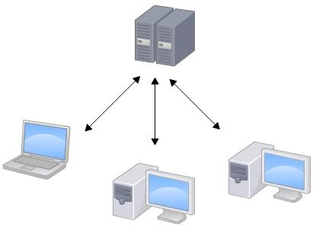

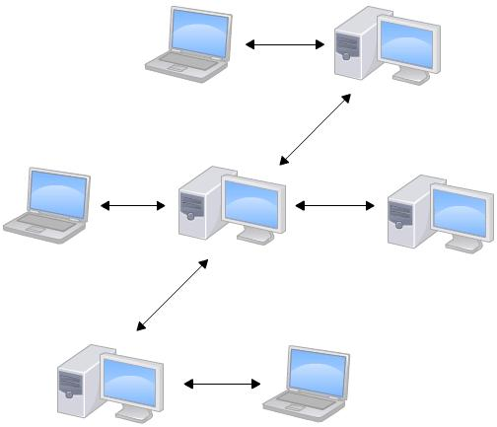
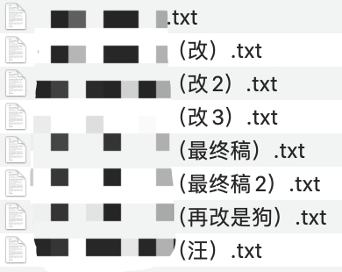
分散式
版本控制軟體
我改了哪裡
剛剛還好好的
怎麼突然有BUG了
？？？？
Notes:
說到版本控制，好像一些同學有過這樣的經歷，本來沒有bug的程式，改著改著突然就有bug了，也不知道改了哪裡，或者本來有bug的程式，改著改著突然就變好了，也不知道是怎麼變好的，大家也可能曾經試過手動版本控制，比方說寫稿的時候，初稿的名字還很正常，改一遍就在後面標記一些字，改到後面沒詞，也不想再改了，就標記再改是狗，後來發現還真是狗，這樣的手動版本控制只是記錄了每一個版本的檔，改得越多，你越記不住哪一個改動發生在哪一次的版本反覆運算中，回過頭去看的話效率很低

Slide 48
版本控制軟體
我改了哪裡
剛剛還好好的
怎麼突然有BUG了
？？？？
版本控制軟體説明使用者找出
不同版本之間的差異
誰做出了這個修改
什麼時候做出了這個修改
做出修改的人給出的修改理由
Notes:
那麼利用版本控制軟體，我們可以很方便地知道。。。

Slide 49
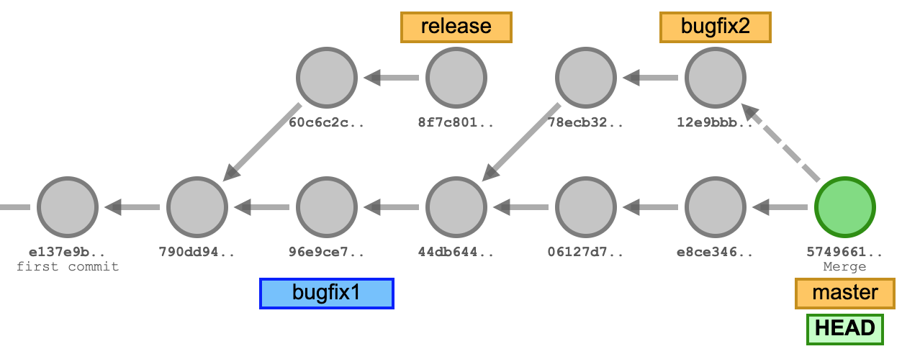
為什麼用git？
除了版本控制軟體本身的優勢以外：
通過查看git history，開發者可以看到一個專案開發的時間線
通過git branch，開發者可以在不用擔心影響主代碼的情況下進行開發
新branch
Notes:
這節課介紹的版本控制軟體叫git，通過git history這個命令，我們可以看到整個的版本反覆運算歷史。另外對於一個大專案，我們可能需要多人的協作開發，那麼就可以用git branch這個命令，開闢一條或者多條反覆運算支線，分別去實現一些功能模組，實現好了以後可以合併到主線上，在合併之前，支線之間，以及主線和直線之間都是互不干擾的
比如這個圖，一般會有一條主線，叫 master 或者 main，head 表示當前代碼在什麼位置。箭頭表示的是依賴關係，時間線從左往右。
隨著專案的開發，你可以存下不同的版本。
到中間的版本發現可以進行發佈，就可以找一個管理發佈的人，開一個分支出來，對代碼進行一些整理，然後 release 一個版本
此時，主分支的代碼還是處於整理前的狀態
然後繼續開發，發現有個 bug 要修一下，於是又找一個人來新開一個分支，修 bug，此時你還可以並行在原來的主線上開發，最後把他的版本和你的版本合併到一起。
這個時候你突然發現，現在的版本出了問題，但是你又忘了自己改了什麼地方。於是你可以返回到之前的版本運行代碼，或者將現在的版本和之前的版本進行對比，看看修改了哪裡。這些都是 git 能夠提供的功能。

Slide 50
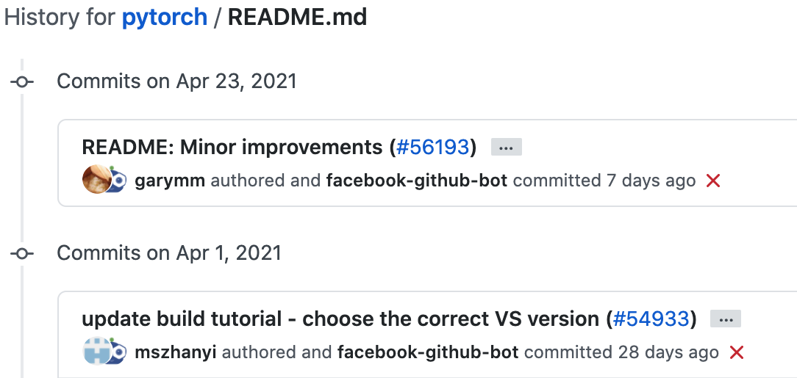
從git repository開始
git repo
包含了一個專案的所有檔、資料夾，每個檔的修改、刪除，Git都能跟蹤，以便任何時刻都可以追蹤歷史，或者在將來某個時刻可以“還原”
Notes:
那麼用git管理起來的專案檔案夾是一個git倉庫，git能夠跟蹤專案裡的所有檔的修改、刪除操作，任何時刻都可以查看或者還原過去的某個歷史版本

Slide 51
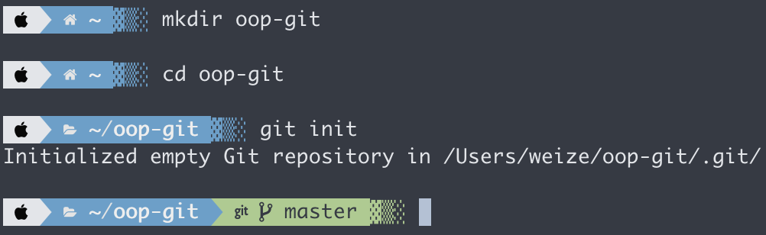
從git repository開始
創建倉庫
創建一個新資料夾作為你的第一個repo，在命令列中進入該資料夾，輸入git init，以使用git來管理這個資料夾
Notes:
接下來講一下怎麼使用git
git 像 ls, cd 之類的都是一個命令，在 Linux 命令列可以直接輸入。Windows 可能需要安裝一下，具體同學自行搜索。
首先我們創建好一個新的資料夾，比方說這裡的oop-git，然後在這個資料夾的路徑下運行git init命令，這就在本地建好了一個git倉庫了
可以發現 git init 會在這個資料夾下面創建一個 .git 目錄。不同版本的資訊就存在這個目錄裡面

Slide 52
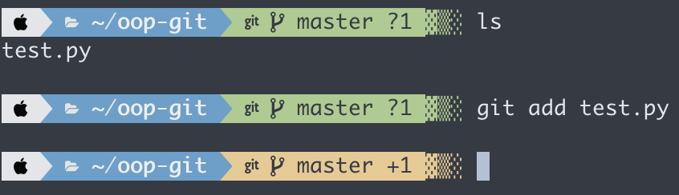
從git repository開始
添加文件
在這個資料夾中添加檔（例如我們寫了一個空的test.py），使用git add test.py將檔到目前為止的修改放入git的暫存區。
Notes:
然後我們可以開始寫第一個版本，比方說我們寫好了一個叫test.py的程式，然後想把它作為第一個版本，那麼首先需要用git add test.py這個命令把test.py添加到git的暫存區
這個暫存是一個什麼概念呢，它有點像是一個版本完成之前的預備狀態，比方說，你的項目裡面有很多檔，完成下一個版本要改多個檔，那麼每改好一個檔就可以先添加到這個暫存區裡面，等所有檔都改好了以後

Slide 53
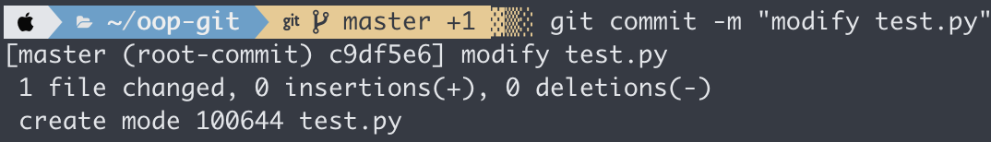
從git repository開始
記錄修改
當所有的修改都用git add加入到暫存區後，就使用git commit –m “備註內容”將所有的暫存區裡的修改提交至本地倉庫
Notes:
我們就可以用git commit命令一次性把暫存區裡面的修改都提交到本地倉庫，形成一個新的版本
在commit提交的時候，需要寫一下提交的備註內容，比方說你做了什麼修改之類

Slide 54
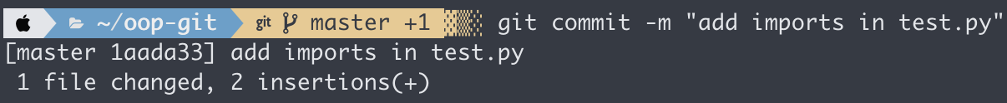
從git repository開始
為了展示git的作用，我們在test.py中添加兩行代碼
然後再次執行 git add test.py; git commit –m “…”提交更改
import torch
import numpy as np
Notes:
交了第一個版本之後，發現test.py這個程式需要修改，修改好了以後，可以再次執行git add命令把test.py加到暫存區，然後用git commit命令提交，形成第二個版本
相當於一開始的那個圖走了兩格

Slide 55
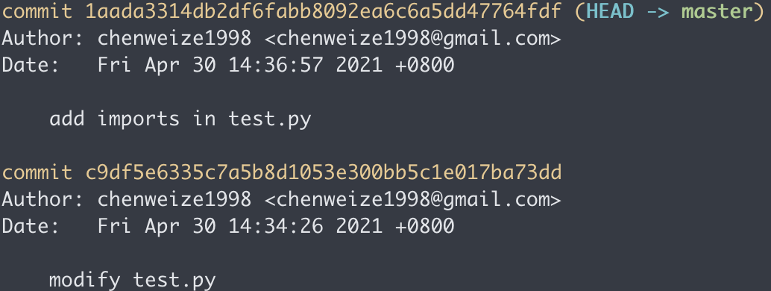
從git repository開始
查看歷史
通過git log，我們可以查看之前的commit記錄，以及對應的sha編碼
Notes:
我們可以用git log這個命令查看之前的提交記錄，每一次提交每一個版本都會自動生成一個sha編碼，也就是這裡一長串的內容，它相當於是版本的id，用來區分不同的版本

Slide 56
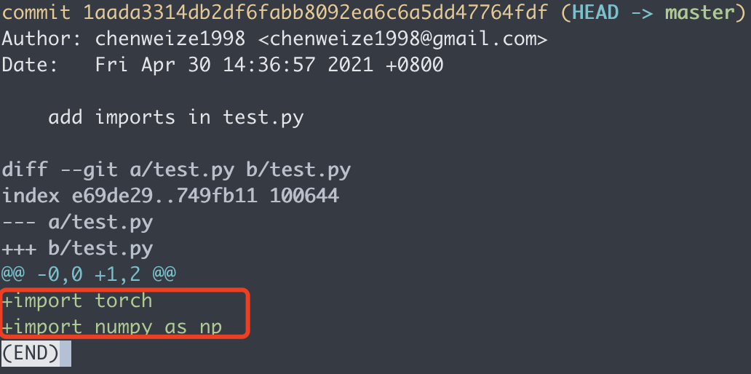
從git repository開始
查看修改
如果想要查看某次commit相對上次的改動，可以記錄下此次commit的sha編碼，通過git show 編碼來查看
Notes:
如果想要查看某一個版本相對於它上一個版本的改動，可以用git show 加上那個版本的sha編碼來查看

Slide 57

從git repository開始
如果想要回退到某一次commit，可以使用$ git reset --hard sha編碼
Notes:
如果想要回推到某一個版本，可以使用git reset命令來實現，但是這個命令並不是說回到那個版本以後，後面的版本就沒了，你仍然可以通過git reset命令回到最新的版本
這樣就可以在不同的版本裡面跳來跳去

Slide 58
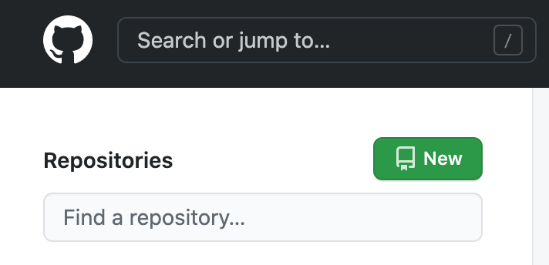
遠程repository
登陸github後，在左側可以創建新repo
Notes:
到現在，我們都只是在本地操作git倉庫，一個是不安全，萬一磁片壞了，沒法恢復，另一個是不利於多人協作。我們可以使用github這個代碼託管平臺，把項目代碼託管到這個平臺上，相當於我們有一個遠端的倉庫，每一次在本地修改完以後，可以提交到這個遠端倉庫上去
我們首先在網頁上登錄github，然後在頁面的左側有創建新的git倉庫的按鈕

Slide 59
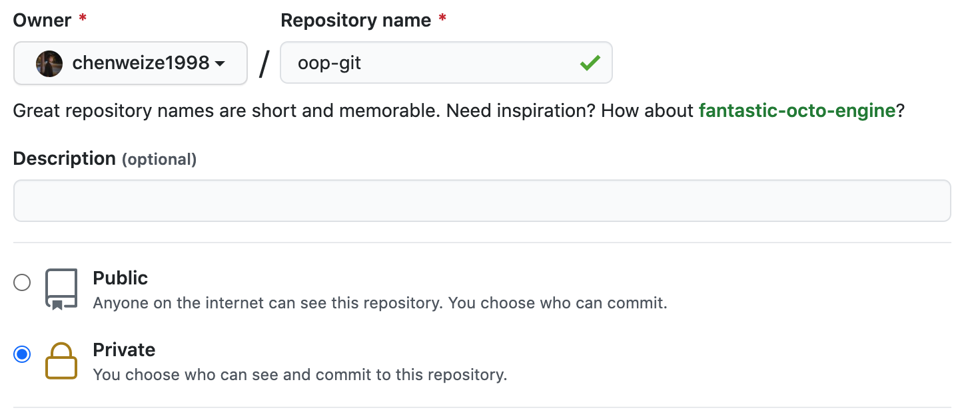
遠程repository
登陸github後，在左側可以創建新repo
Notes:
點擊以後，可以輸入倉庫的資訊，包括倉庫的名字，這裡填的是我們剛才創建的本地倉庫的名字oop-git，然後設置倉庫的許可權，public倉庫是所有人可見的，任何人都可以把你的倉庫整個克隆下來，private倉庫是只有你自己可以使用

Slide 60
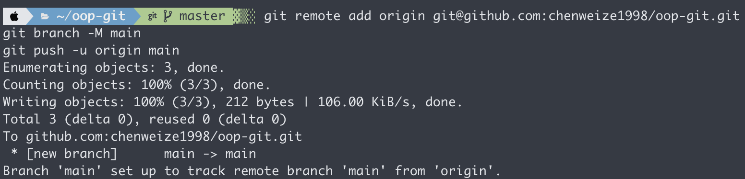
遠程repository
打開電腦命令列，創建資料夾，進入後按照github的提示進行輸入
注：你可能需要先進行本地的git配置
git config --global user.email "you@example.com"
git config --global user.name "Your Name"
Notes:
這個時候我們已經建好了一個遠端的倉庫oop-git，也有一個本地倉庫的oop-git，我們需要把這兩個倉庫關聯起來，才算是完成了項目的託管，這個關聯的步驟在創建完遠端倉庫以後，github網站上會有一步步的說明
大致就是用 git add remote 這個命令
Origin 是你給遠端倉庫起的名字，一個本地倉庫可以關聯多個遠端倉庫
後面是遠程倉庫的地址

Slide 61
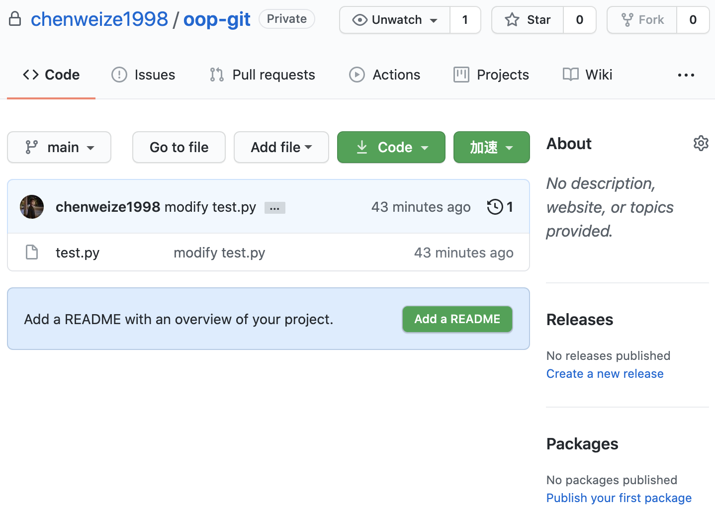
遠程repository
現在，你有了你的第一個github repository! 開始和同學合作工作吧！
Notes:
關聯好以後，我們可以看到遠端倉庫和本地倉庫的內容是一致的了

Slide 62
Git常用命令
git init: 把當前資料夾作為一個全新的git repo
git add filename: 當你修改了filename這個檔，通過這條命令可以把修改暫存，以供之後commit提交
git commit: 把通過git add放到暫存區裡的所有修改提交到本地repo
Notes:
這裡列舉一些git常用的命令，包括git init

Slide 63
Git常用命令
git push: 把本地commit的所有修改推送到遠端repo（推送到github上）
git pull: 把遠程repo同步到本地
git status: 查看本地repo中檔追蹤的情況
git branch: 查看repo不同分支情況、開新分支
git merge: 合併兩個分支
git clone: 把一個遠端repo克隆到本地
Notes:
然後還有一些這節課沒有涉及到的命令，大家回去以後可以試試是什麼效果

Slide 64
創建遠程repo的命令解釋
$ git remote add origin git@github...
$ git branch –M main
$ git push –u origin main
1. 把github託管的那個repo連結與本地關聯，並用origin作為簡寫
2. 將當前的分支命名為main
3. 把本地的main分支推送到origin代表的遠程倉庫
Notes:
用到的指令主要是這三個

Slide 65
更多資源
https://try.github.io/ 列舉了幾個學習git的連結
https://git-scm.com/book/zh/v2 提供中文版的《Pro git》，詳細但複雜
https://www.liaoxuefeng.com/wiki/896043488029600 廖雪峰的中文git教程
Notes:
這裡列舉了一些關於github倉庫管理資源，大家回去以後可以學習一下
寫作業的時候就可以用
有很多同學問問題，最後都發現是自己的編譯環境不小心加了什麼標頭檔，或者不小心改了不能改的檔
建議對於比較複雜的作業建一個倉庫，每次提交之前看一下當前版本和最初版本之間改了啥，有沒有一些不該改的地方
Vscode 等代碼編輯器天然集成了 git 的功能

Slide 66
BASH腳本
Notes:
現在來介紹一下bash腳本

Slide 67
什麼是BASH腳本
「
任何在命令列中能正常執行的命令都可以被寫進一個BASH腳本並完成一樣的事，反之亦然
」
便於一次性執行大量命令
一般使用.sh作為檔尾碼
一般在命令行使用$ bash xxx.sh啟動腳本
如在sh檔第一行通過特定指令指定解譯器，如#!/bin/bash，則可以在使用$ ./xxx.sh啟動腳本
Notes:
還記得第一節課講命令列的時候，我們說如果遇到比較複雜的、需要執行多條命令的任務的時候，我們可以把這些命令存起來重複使用。
那麼bash腳本它就是這樣一個可以寫進多個命令的檔，一般使用.sh作為檔的尾碼，通過用bash這個命令來執行指定的bash指令檔，就相當於一次性執行了裡面包含的大量命令

Slide 68
BASH腳本示例
批量修改檔案名(.txt→.cpp)
for name in `ls *.txt`; do
mv $name ${name%.txt}.cpp
done
批量輸入檔
INPUT_DIR=testcases # 測例所在資料夾
OUTPUT_DIR=output # 輸出資料夾
mkdir -p $OUTPUT_DIR # 若不存在輸出資料夾，則創建
for input in `ls $INPUT_DIR/case*.txt`; do
# '<'用於輸入重定向，將$input表示的檔裡的內容
# 輸入到test程式裡。
# '>'用於輸出重定向。${input##*/}表示獲取$input的
# 檔案名，如${aaa/bcd.txt##*/} --> bcd.txt
./test < $input > $OUTPUT_DIR/${input##*/}
done
Notes:
Bash腳本一個很強大的用處是批量處理，這裡展示了兩個例子
第一個例子展示的是用for迴圈把目前的目錄下所有尾碼名為.txt的文件的尾碼改成.cpp，這裡面用到了一些可能比較陌生的語法，我們來看一下，第一行裡面有我們比較熟悉的ls命令，執行ls *.txt可以返回目前的目錄下以.txt為尾碼的檔案名，但是這個命令被一對反引號包住，它的意思就是說先執行被包住的命令，然後把執行的結果替換出來，所以for迴圈第一行的完整的意思是用name這個變數來遍歷目前的目錄下以.txt為尾碼的檔案名，然後到第二行，我們都可以猜到它是用mv這個命令還執行改尾碼的操作，那麼這裡$name的意思就是讀取name這個變數的值，然後後面有一個比較奇怪的表達${name%.txt}，這裡比較關鍵的是%這個符號，它的含義是從後面去匹配一個變數的內容，然後把匹配到的部分刪掉，在這裡的意思就是匹配一個檔案名的尾碼.txt，把尾碼刪掉，剩下的部分和.cpp這個尾碼拼接起來
第二個例子展示的是對test這個可執行程式進行批量測試，這個的場景是說我有大量的測試樣例的輸入檔，存在一個資料夾下面，然後我希望用bash腳本對每一個輸入檔跑一個結果，存成一個獨立的輸出檔，放到指定的資料夾底下，有了這個腳本，就不需要對於每一個輸入都手動敲一遍執行命令了
當然了，並不是只有bash腳本才能完成這樣的批量處理，熟悉python程式設計語言的同學也可以用python去做這樣的處理，我自己平時用bash腳本用的比較多的情況是命令很長，參數很多，存成bash腳本的話就不用每次重新敲一遍

Slide 69
BASH基本語法
空格或tab區分參數
$ command foo bar表示foo和bar為command的兩個參數
使用分號隔開不同命令表示循序執行這些命令
$ clear; ls表示先執行clear再執行ls，與兩條指令分兩行效果相同
$ cmd1 && cmd2:若cmd1成功，才執行cmd2
$ cmd1 || cmd2:若cmd1失敗，才執行cmd2
Notes:
下面介紹一些bash的基本語法
Bash 本質上也是一種程式設計語言，但是相比於 c++ 來說要不嚴格的多
Command foo bar這個命令就是我們熟知的命令格式了，command是要執行的命令的名稱，foo bar都是它的參數
我們也有多種方式來合併兩個命令
如果兩個命令用分號來分隔的話，意思是先執行分號前的命令，再執行分號後面的命令，比如這裡的先執行clear，再執行ls
另外，實際上每個命令執行後都有一個返回值，也叫退出碼，返回值是0的話，就表示執行成功，否則就表示執行失敗。如果我們想要下一個命令是否執行依賴於上一條命令是否執行成功的話，我們可以用邏輯與或者邏輯或來連接兩個命令，用邏輯與的時候，只有前面一條命令執行成功了，後面的命令才會執行，用邏輯或的時候，如果前一條命令執行失敗了，才會去執行後面一條命令

Slide 70
BASH基本語法
變數聲明：variable=value
等號兩側不能有空格！
Bash沒有資料類型的概念，所有的變數值都是字串
讀取變數：$variable或${variable}
特殊變數：
$?：上一個命令的退出碼，成功為0，失敗為非0
$#：傳遞給腳本的參數個數
$@：傳遞給腳本的全部參數
Notes:
Bash腳本裡面也允許我們聲明變數，注意等號的兩邊不能有空格，然後用$號可以讀取變數的值
Variable 這個變數的值就是 value 這個字串
然後還有一些特殊變數
$?存的是上一個命令的推出碼，也就是剛才講的命令的返回值
$#存的是傳遞給腳本的參數的個數
$@存的是傳給腳本的全部參數，值得注意的是，這裡的參數列表不包含腳本的名稱

Slide 71
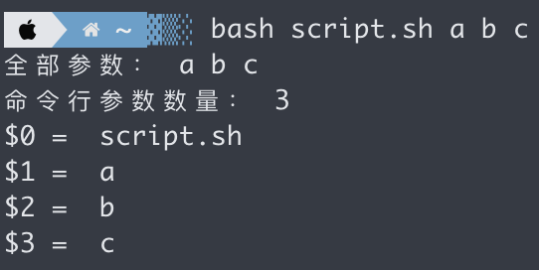
BASH基本語法
獲取腳本參數
對於命令列調用$ bash script.sh arg1 arg2
$0為指令檔名，$1為arg1，$2為arg2
#!/bin/bash
# script.sh
echo "全部參數：" $@
echo "命令列參數數量：" $#
echo '$0 = ' $0
echo '$1 = ' $1
echo '$2 = ' $2
echo '$3 = ' $3
Notes:
有一個例子
Echo 類似於 print
如果要訪問腳本的檔案名，可以用$0這個特殊變數，如果想要訪問第i個傳遞近來的參數，比方說第二個參數，可以用$2這樣的特殊變數

Slide 72
BASH基本語法
陣列聲明：array=(value1 value2 value3…)
例如：tmp=(1 2 3)
可以不使用連續下標，如array[0]=1; array[5]=0
讀取陣列：${array[n]}
例如：${tmp[0]}
${tmp[@]}可獲得tmp陣列所有元素
${#tmp[@]}可獲得tmp陣列長度
Notes:
我們還可以聲明陣列，陣列的值用空格分隔，然後要用圓括號包起來，還有另外一種聲明方式是，上來直接用下標定義元素的值，下標還可以不連續，比方說這裡直接定義了array第0和第5個位置的元素，其它元素沒有定義，就是空的
和 c++ 很不同
c++ 還要定義類型，可能還要 new，new 完了還要 delete，還要記憶體管理
方便

Slide 73
BASH基本語法
條件判斷
#!/bin/bash
echo -n "輸入一個1到3之間的數字 > ”
read character
if [ "$character" = "1" ]; then
echo 1
elif [ "$character" = "2" ]; then
echo 2
elif [ "$character" = "3" ]; then
echo 3
else
echo 輸入不符合要求
fi
if commands; then
commands
elif commands; then
commands
else
commands
fi
Notes:
接下來講一下bash腳本裡面的控制流，這個是if條件判斷的語法
和 c++ 語法很像
== 變成了 =

Slide 74
BASH基本語法
迴圈：while迴圈、for迴圈
while condition; do
commands
done
for variable in list; do
commands
done
for (( expression1; expression2; expression3 )); do
commands
done
Notes:
這裡展示的是while迴圈、for迴圈
下面這個for迴圈的格式有點類似於c++裡面的for迴圈，expression1是狀態的初始化，expression2是判定條件，expression3是狀態的更新

Slide 75
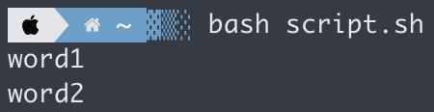
BASH基本語法
迴圈：while迴圈、for迴圈
#!/bin/bash
for i in word1 word2; do
echo $i
done
for variable in list; do
commands
done
Notes:
這一頁是一個比較簡單的例子，用for迴圈輸出清單裡面的內容

Slide 76
BASH
函數、重定向等其他內容，請自行查閱相關資料
在實踐中學習
Notes:
關於bash的介紹暫時到這裡，不少內容其實都沒有涉及到，包括函數、重定向等內容，大家回去以後可以查一下相關資料，在實踐中學習

Slide 77
Markdown
Notes:
接下來講一下markdown的內容

Slide 78
什麼是Markdown？
Markdown是一種羽量級標記語言，它允許人們使用易讀易寫的純文字格式編寫文檔。
Markdown能被使用來撰寫電子書，如：Gitbook
GitHub、簡書、reddit等網站都支持Markdown的顯示
Notes:
什麼是markdown，顧名思義就是記下來的意思，它是一種羽量級標記語言，允許我們用純文字格式編寫文檔，支持一些預設的格式和功能，比方說標記某一段文字要加粗底線、實現跳轉功能等等
我們平時在網上打開一個github倉庫會顯示關於這個倉庫的介紹頁面，這個頁面的內容一般就是用markdown去寫的，另外我們oj上作業的題面也是用markdown寫的
為什麼不用 word
Word 功能太複雜了，沒幾個人能真正用好 word。經常遇到奇怪的段落間距和總也放不對位置的表格、圖片
相容性不好，換個電腦可能格式就亂了。
Markdown 的好處是足夠簡化，不會有複雜的特性來影響
Markdown 的好處是基本上任何電腦的顯示都是一樣的

Slide 79
Md編輯器推薦
Typora
即時渲染效果
簡潔易用
VsCode的外掛程式Markdown All in One
用純文字編輯器也不是不行
Notes:
Markdown檔是可以用任何一款文字編輯器去寫的，但是純文字編輯器寫完了以後渲染不出效果
這裡推薦兩個markdown的編輯器，一個是typora，特點是很簡潔，支持及時渲染，意思就是標記寫完了，效果就顯示出來了，這個軟體本來是免費的，現在要收費了
另一個推薦是用vscode搭配相應的markdown外掛程式

Slide 80
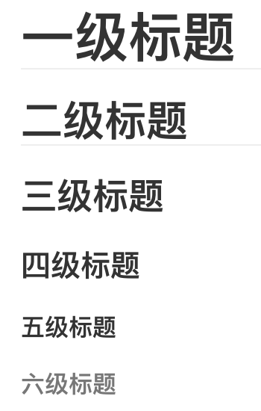
Md基本語法
標題
使用#標記，可表示1-6級標題，有幾個#就是幾級標題，例如
# 一級標題
## 二級標題
### 三級標題
注意#號後的空格
顯示效果見右
Notes:
接下來講一下基本語法
標題是用#號來標記的，有幾個#號就是幾級標題，顯示出來的效果是這樣，字體的大小會有差別

Slide 81
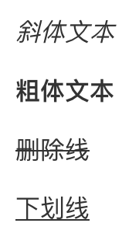
Md基本語法
斜體：*斜體文本*
粗體：**粗體文本**
刪除線：~~刪除線~~
底線：<u>底線</u>
Notes:
我們還可以實現斜體、粗體，刪除線，底線等字體效果

Slide 82
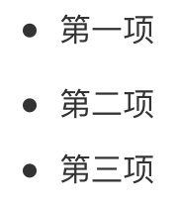
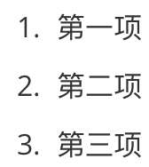
Md基本語法
列表
無序列表：+ 第一項
有序列表：1. 第一項
Notes:
接下來講一下列表
無序列表就是在每一項前用+號來標記
有序列表是在每一項前用數位來標記
顯示效果就是長下面這樣
如果我們要列舉一些條款，或者給出一些操作步驟的時候，清單會用得比較多

Slide 83

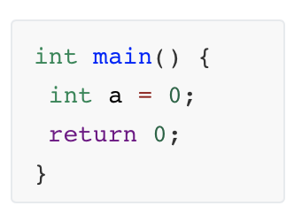
Md基本語法
引用：> 引用文本
代碼塊（可以指定語言）：
```c++
int main() {
int a = 0;
return 0;
}
```
Notes:
然後是引用，它沒有跳轉或者連結的功能，只是有一個顯示效果讓別人知道這是在引用某一段文字
接下來是代碼塊的顯示，這個大家在作業題面上已經看到過很多了

Slide 84

Md基本語法
連結：[連結名稱](連結位址)
例如：請點擊[這裡](www.baidu.com)
圖片：![alt 屬性文本](圖片路徑)
如要指定圖片寬度高度，需要使用html語言：<img src="圖片路徑" width="50%">
Notes:
然後介紹一下連結的語法，這個方括號裡面的文字是這個連結實際顯示的文字，後面圓括號裡面的是連結的位址，我們oj題面上的下載連結用的就是這個語法
Markdown還允許插入圖片，語法跟連結其實很像，圓括號裡面是圖片的路徑，可以是圖片的網址或者本地路徑，如果圖片沒找到，就顯示方括號裡面的文字

Slide 85
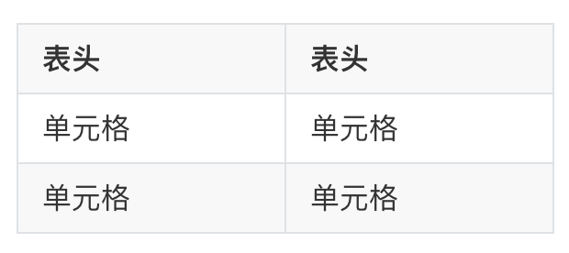
Md基本語法
表格
| 表頭 | 表頭 |
| ---- | ---- |
| 儲存格 | 儲存格 |
| 儲存格 | 儲存格 |
Notes:
這個是表哥的語法

Slide 86

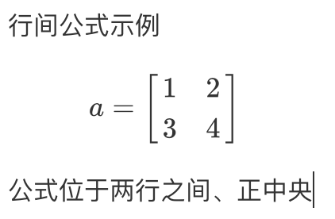
Md基本語法
公式
行內公式:$\eta=\frac{dy}{dx}$
行間公式：
$$
a=
\begin{bmatrix}
1 & 2\\
3 & 4
\end{bmatrix}
$$
Notes:
還允許插入公式

Slide 87
Md基本語法
更多
支持HTML代碼
甚至可以在typora中直接畫流程圖、UML圖、甘特圖等圖形
自行探索
Notes:
Markdown是支持html代碼的，還有很多其它特性沒有介紹到，大家回去以後可以自行探索一下

Slide 88
結 束

